Slide 2
Hol és Hogyan tároljuk ezeket az adatokat?
Metaadatok: táblák, mezők, adattípusok, megszorítások stb.
Adatok: rekordok
Tranzakciónaplók, indexek stb.

Slide 3
Hol: központi memóriában?
Gyors!
De:
  Túl kicsi
  Túl drága
  Felejtő

Slide 4
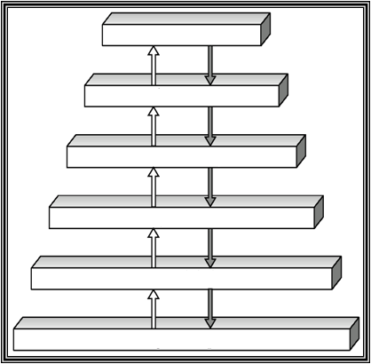
Fizikai tárolóegységek
Elsődleges tárak
  Gyorsítótár
  Központi memória
Másodlagos tárak
  Flash memória
  Mágneslemez
Külső tárak
  Optikai lemez
  Mágnesszalag
gyorsítótár
központi memória
flash memória
mágneslemez
optikai lemez
mágnesszalag
Notes:
- the higher the faster and more expensive

Slide 5
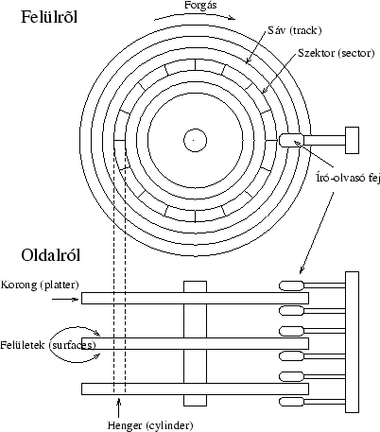

Slide 6
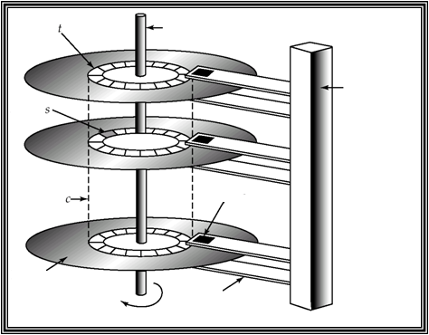
Mágneslemezek
Tetszőleges elérés
Olcsó
Nem felejtő
sáv
tengely
kar
vezérlő
szektor
cilinder
író-olvasó fej
korong
kar
forgás

Slide 7
Hogyan működnek a lemezek?
Korong: mágneses tároló réteggel borított
Sáv: a korongfelület logikai felosztása
Szektor: sáv hardver általi felosztása
Blokk: sáv OS általi
felosztása
  Tipikus blokkméretek:
    512 B, 2kB, 4kB
Író/olvasó fej
sáv
tengely
kar
vezérlő
szektor
cilinder
író-olvasó fej
korong
kar
forgás

Slide 8
Lemez I/O
Lemez I/O := blokk I/O
  A hardvercím átalakítása cilinder, felület és szektor számmá
  Modern lemezek: Logikai Szektor Cím 0...n
Elérési idő: az olvasási/írási kérelem és az adatátvitel kezdete között eltelt idő
  Keresési idő: a fej eléri a megfelelő sávot
    Átlagos keresési idő: 5-10 ms
  Forgási késés: befordul a megfelelő blokk
  a fej alá
    5400 f/p, 15k f/p
    Átlagosan 4-11 ms
Blokkátviteli idő
sáv
tengely
szektor
kar
vezérlő
cilinder
író-olvasó fej
korong
kar
forgás

Slide 9
I/O optimalizálása
Adatbázisrendszer teljesítménye az I/O-hoz kötött
Javítsunk a lemezelérési sebességen:
  Ütemező algoritmusok
  Fájlszervezés
Vezessünk be lemez redundanciát
  Olcsó lemezek redundáns tömbje (RAID)
Csökkentsük az I/O-k számát
  Lekérdezés optimalizálása, indexek
Notes:
elevator scheduling algorithm
Keep logical close blocks physically close

Slide 10
Pufferkezelés (1/2)
Puffer: egy lap másolatát tárolja
Pufferkezelő: egy készletnyi puffert kezel
  A kért lap benne van a készletben: találat!
  A kért lap a lemezen van:
    Lefoglalunk egy lapkeretet
    Beolvassuk a lapot és rögzítjük
Problémák?
Lapkérés
Lapkérés
lemez
pufferkészlet

Slide 11
Pufferkezelés (2/2)
Mi van, ha nincs üres lapkeret?
  Kiválasztjuk a feláldozandó lapot
  Minden laphoz van egy piszkos (dirty) jelző
  Ha a kiválasztott lap piszkos, visszaírjuk a lemezre
Melyik lapot válasszuk?
  Cserélési szabályok (LRU, MRU)
Lapkérés
lemez
pufferkészlet
Notes:
Replacement policies similar to OS page replacement policies, eg:
Least Recently Used pages
Most Recently Used
Could have a short exercise

Slide 12
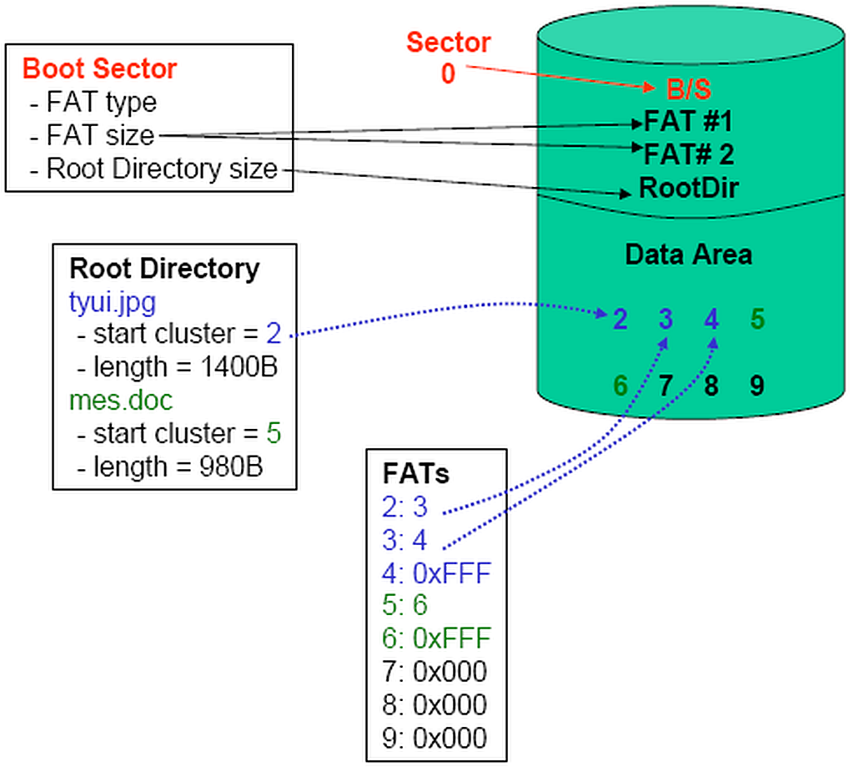

Slide 13
[bits 16] ; használjon 16 bitet
[org 0x7c00] ; beállítja a kezdőcímet:
mov si, msg ; betölti az "msg" címét az SI regiszterbe
mov ah, 0x0e ; az AH értékét 0x0e -re állítja (függvény távírógép)
print_char:
lodsb ; betölti az aktuális bájtot SI -ből AL -ba, és növeli a címet SI -ben
cmp al, 0 ; összehasonlítja az AL-t nullával
je kész ; ha AL == 0, ugorjon a "kész" pontra
int 0x10 ; kiírás képernyőre a 0x10 megszakítás 0x0e funkciójával
jmp print_char ; ismételje meg a következő bájttal
kész:
hlt ; állítsa le a végrehajtást
msg:
db "Hello world!", 0 ; kiírandó szöveg, végén a nulla bájt
times 510-($-$$) db 0 ; töltse ki a kimeneti fájlt nullával, amíg 510 bájt megtelik
dw 0xaa55 ; mágikus szám, amely azt mondja a BIOS -nak, hogy ez indítható

Slide 14
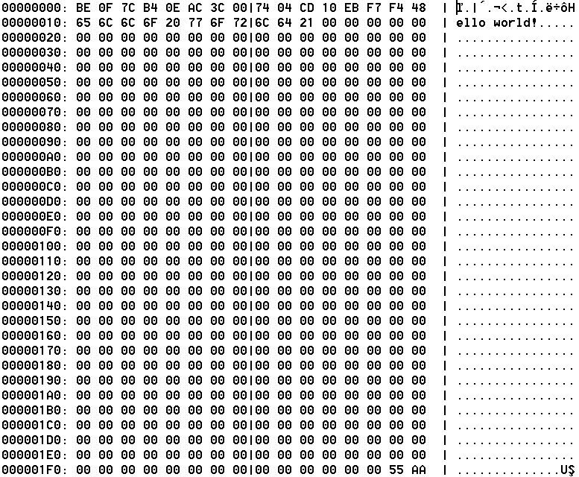

Slide 16
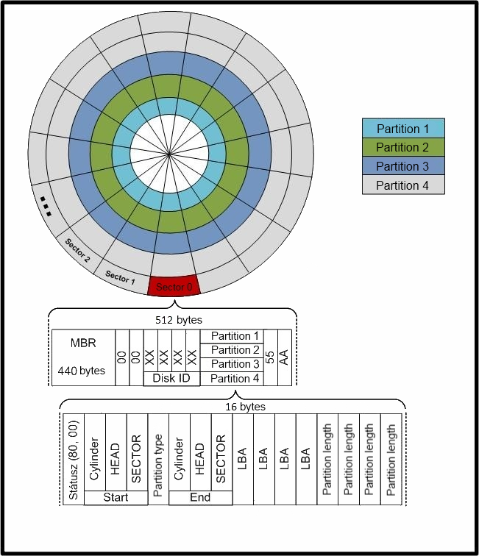

Slide 17
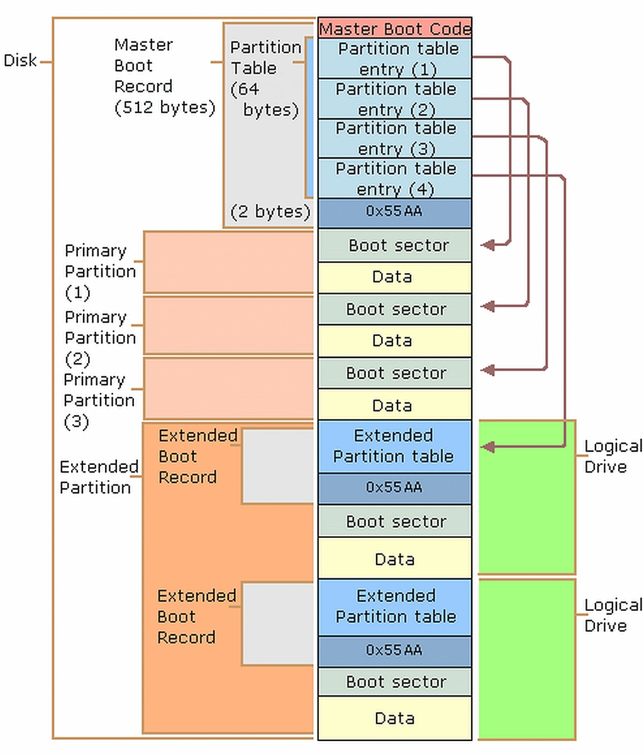

Slide 18
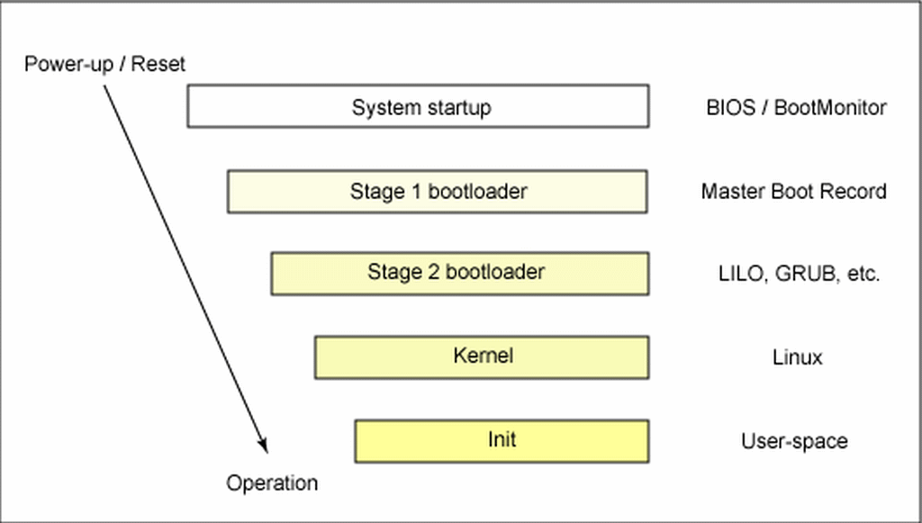

Slide 19
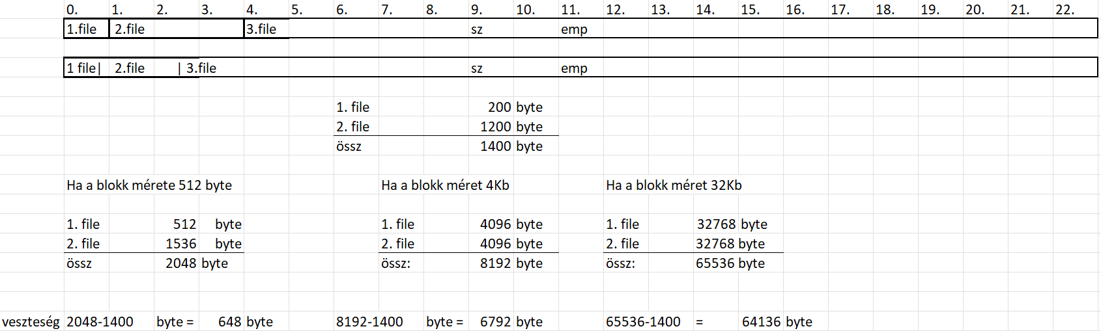

Slide 20
Lemeztömbök
Egyetlen lemez torlódást okoz
Lemeztömbök
  egyetlen nagy lemez helyett
  sok kicsi párhuzamos lemez
    N blokkot olvasunk egy elérési idő alatt
    párhuzamos lekérdezések
    több lemezt elfoglaló táblák
Olcsó lemezek redundáns tömbje (RAID)
  7 szint
  megbízhatóság
  redundancia
  párhuzamosság

Slide 21
RAID

Slide 22
RAID 0. szint
Blokkszintű csíkozás
Nincs redundancia
Maximális sávszélesség
automatikus terheléselosztás
legjobb írási teljesítmény
viszont nem megbízható
0
1
2
3
4
5
1.lemez
2. lemez
3. lemez
4. lemez

Slide 23
RAID 1. szint
Tükrözés
  Két megegyező példány tárolása két különböző lemezen
Párhuzamos olvasások
Szekvenciális írás
átviteli sebesség hasonló egyetlen lemezéhez
legdrágább megoldás
0
0
2
2
1
1
1. lemez
2. lemez
1. lemez tükrözése
3. lemez
4. lemez
3. lemez tükrözése

Slide 24
RAID 2. és 3. szint
bitcsíkozás
hibafelismerés és -javítás
RAID 2
  hibajavító kód (ECC)
  kicsit olcsóbb, mint az 1. szint
RAID 3
  RAID 2 továbbfejlesztése blokkonként 1 paritásbittel
  hibafelismerés a lemezvezérlőben
RAID 4 magába foglalja a RAID 3-at

Slide 25
RAID 4. szint
blokkszintű csíkozás
paritásblokk az adatlemezek minden blokkjához
  P1 = B0 XOR B1 XOR B2
  B2 = B0 XOR B1 XOR P1
egy frissítés:
  P1’ = B0’ XOR B0 XOR P1
B0
B1
B2
P1
1. lemez
2. lemez
3. lemez
4. lemez

Slide 26
RAID 5. és 6. szint
magába foglalja a RAID 4-et
a paritáslemez nem torlódási pont
  a paritásblokkok szétosztva a lemezek között
RAID 6
  két lemezhibát eltűr
  P+Q redundanciaséma
    2 bit redundáns adat minden 4 bit adathoz
  drágább írások
BM
B1
B0
PX’
B2
P1
PN
BY’
PX
BY
1. lemez
2. lemez
3. lemez
4. lemez

Slide 27
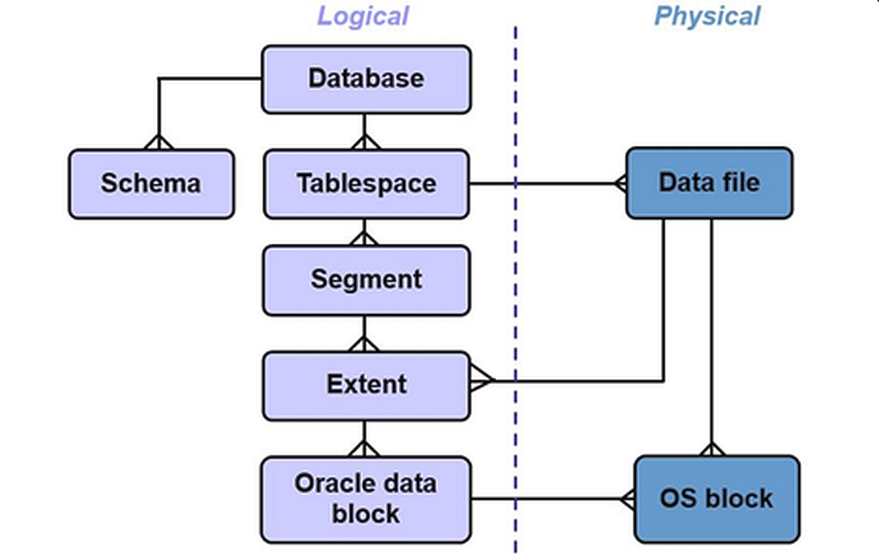

Slide 28
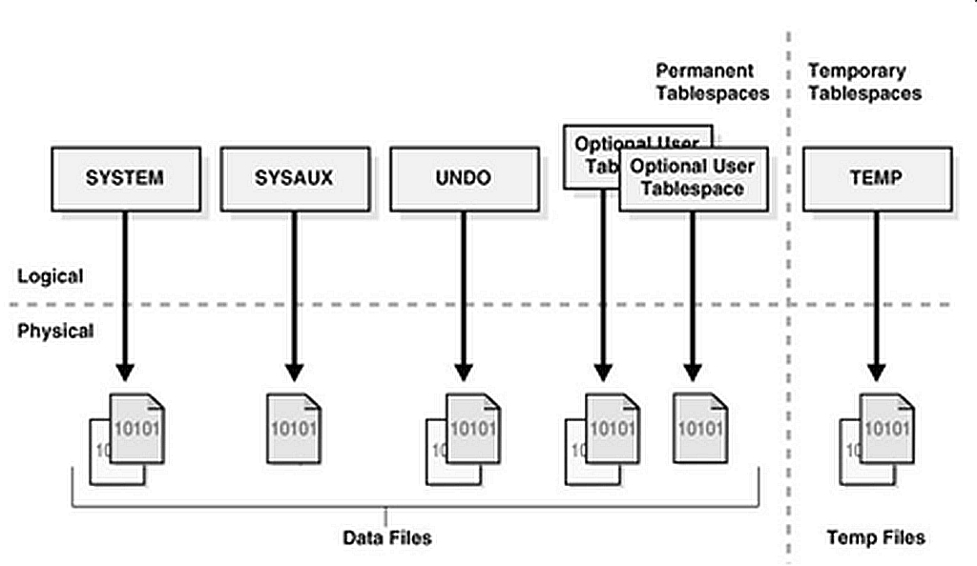

Slide 29
Tablespaces and Data Files
  Tablespaces consist of one or more data files.
  Data files belong to only one tablespace.
Data file 1
Data file 2
USERS tablespace
Notes:
Tablespaces and Data Files
A database is divided into logical storage units called tablespaces, which can be used to group related logical structures together. Each database is logically divided into one or more tablespaces. One or more data files are explicitly created for each tablespace to physically store the data of all logical structures in a tablespace.
Note: You can also create the bigfile tablespaces, which are tablespaces with a single but very large (up to 4 billion data blocks) data file. The traditional smallfile tablespaces (which are the default) can contain multiple data files, but the files cannot be as large. For more information about the bigfile tablespaces, see the Database Administrator’s Guide.

Slide 30




Segments, Extents, and Blocks
Segment
Extents
Data blocks
Disk blocks
Notes:
Segments, Extents, and Blocks
Database objects, such as tables and indexes, are stored as segments in tablespaces. Each segment contains one or more extents. An extent consists of contiguous data blocks, which means that each extent can exist only in one data file. Data blocks are the smallest unit of I/O in the database.
When the database requests a set of data blocks from the operating system (OS), the OS maps this to an actual file system or disk block on the storage device. Because of this, you need not know the physical address of any of the data in your database. This also means that a data file can be striped or mirrored on several disks.
The size of the data block can be set at the time of the creation of the database. The default size of 8 KB is adequate for most databases. If your database supports a data warehouse application that has large tables and indexes, then a larger block size may be beneficial.
If your database supports a transactional application where reads and writes are random, then specifying a smaller block size may be beneficial. The maximum block size depends on your OS. The minimum Oracle block size is 2 KB and should rarely (if ever) be used.
You can have tablespaces with different block sizes. However, this should be used only for transportable tablespaces. For details, see the Database Administrator’s Guide.

Slide 31
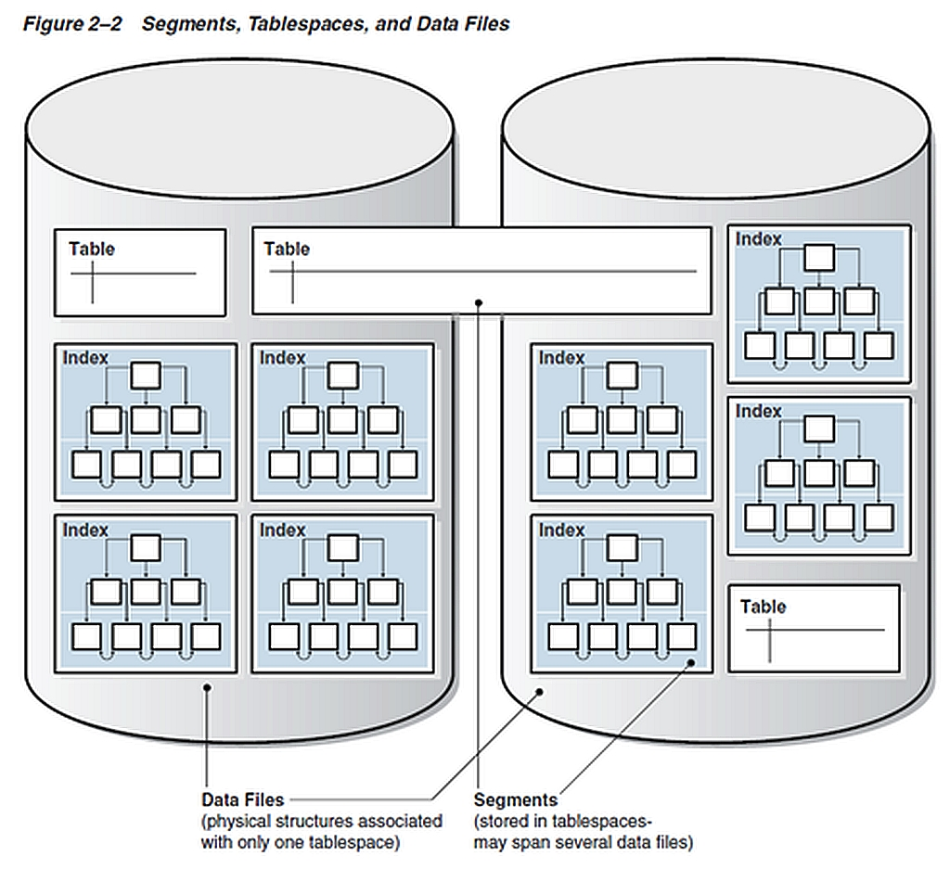

Slide 32
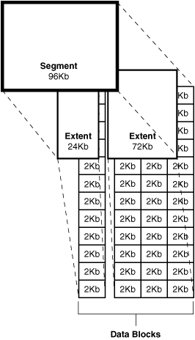

Slide 33
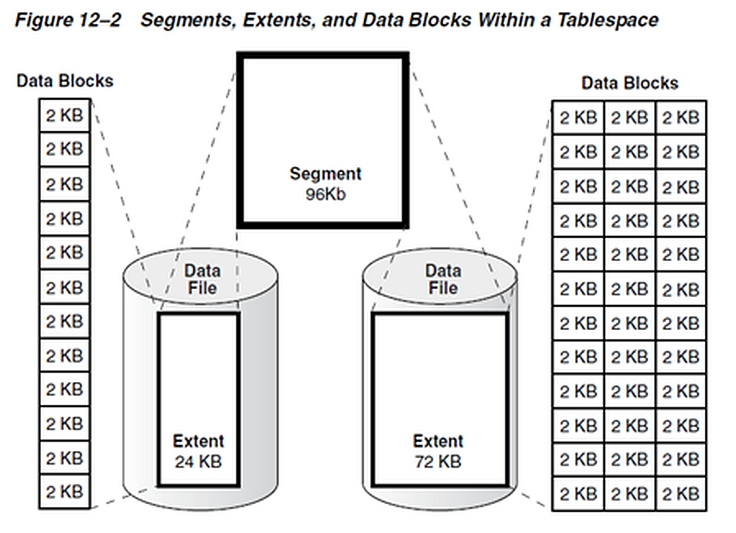

Slide 34
How Table Data Is Stored
Columns
Blocks
Table A
Table B
Rows
Segment
Segment
Table
Tablespace
Row piece
Extent
Notes:
How Table Data Is Stored
When a table is created, a segment is created to hold its data. A tablespace contains a collection of segments. Logically, a table contains rows of column values. A row is ultimately stored in a database block in the form of a row piece. It is called a row piece because under some circumstances the entire row may not be stored in one place. This happens when an inserted row is too large to fit into a single block or when an update causes an existing row to outgrow its current space.

Slide 35
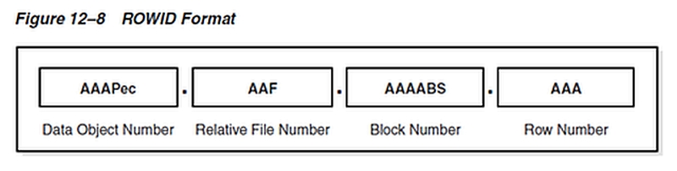
ROWID adattípus formátuma és jelentése (lásd még DBMS_ROWID package)
--------------------------------------------------------------------
18 karakteren irodik ki, a kovetkezo formaban: OOOOOOFFFBBBBBBRRR
OOOOOO - az objektum azonositoja
FFF - fajl azonositoja (tablateren beluli relativ sorszam)
BBBBBB - blokk azonosito (a fajlon beluli sorszam)
RRR - sor azonosito (a blokkon beluli sorszam)
A ROWID megjeleniteskor 64-es alapu kodolasban jelenik meg.
Az egyes szamoknak (0-63) a következo karakterek felelnek meg:
A-Z -> (0-25), a-z -> (26-51), 0-9 -> (52-61), '+' -> (62), '/' -> (63)
Pl. 'AAAAAB' -> 000001
Oracle 7 format
The Oracle 7 format was on 8 bytes:
* bytes 1 to 4 (bits 1 to 32): block number inside the file containing the row (0-4294967295)
* bytes 5 and 6 (bits 33 to 48): row number inside the block containing the row (0-65535)
* bytes 7 and 8 (bits 49 to 64): file number (0-65535)

Slide 36
Subprogram | Description
ROWID_BLOCK_NUMBER Function | Returns the block number of a ROWID
ROWID_CREATE Function | Creates a ROWID, for testing only
ROWID_INFO Procedure | Returns the type and components of a ROWID
ROWID_OBJECT Function | Returns the object number of the extended ROWID
ROWID_RELATIVE_FNO Function | Returns the file number of a ROWID
ROWID_ROW_NUMBER Function | Returns the row number
ROWID_TO_ABSOLUTE_FNO Function | Returns the absolute file number associated with the ROWID for a row in a specific table
ROWID_TO_EXTENDED Function | Converts a ROWID from restricted format to extended
ROWID_TO_RESTRICTED Function | Converts an extended ROWID to restricted format
ROWID_TYPE Function | Returns the ROWID type: 0 is restricted, 1 is extended
ROWID_VERIFY Function | Checks if a ROWID can be correctly extended by the ROWID_TO_EXTENDED function

Slide 37
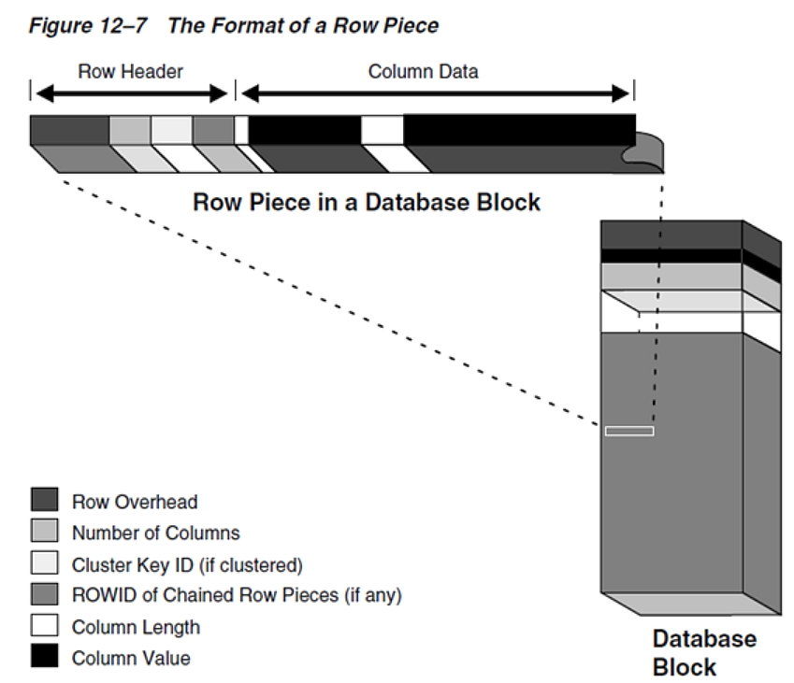

Slide 38
Anatomy of a Database Block
Block header
Growth
Free space
Row data
Notes:
Database Block: Contents
Oracle data blocks contain the following:
Block header: The block header contains the segment type (such as table or index), data block address, table directory, row directory, and transaction slots of size 23 bytes each, which are used when modifications are made to rows in the block. The block header grows downward from the top.
Row data: This is the actual data for the rows in the block. Row data space grows upward from the bottom.
Free space: Free space is in the middle of the block. This enables the header and the row data space to grow when necessary. Row data takes up free space as new rows are inserted or columns of existing rows are updated with larger values. The examples of events that cause header growth are when the row directory needs more row entries or more transaction slots are required than initially configured. Initially, the free space in a block is contiguous. However, deletions and updates may fragment the free space in the block. The free space in the block is coalesced by the Oracle server when necessary.

Slide 39
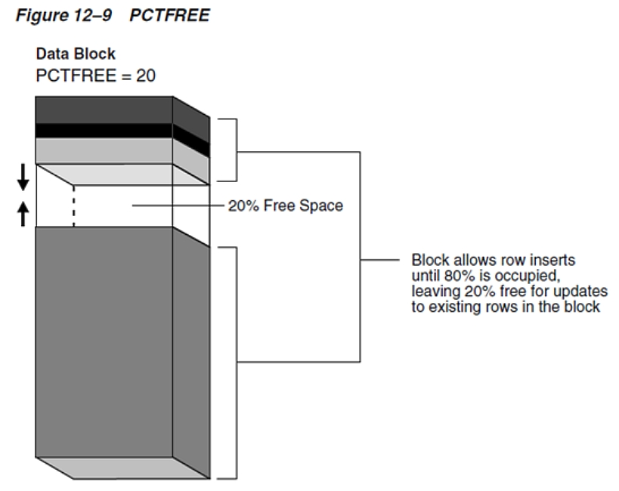

Slide 40
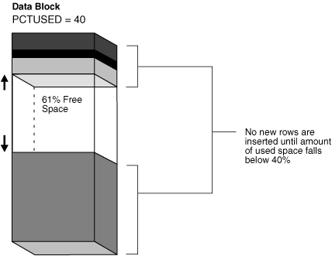

Slide 41
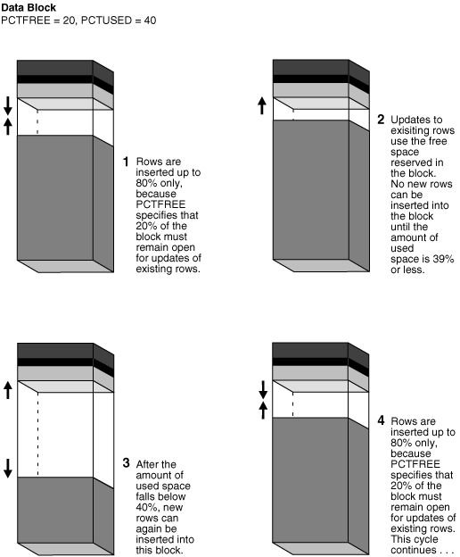

Slide 42
Physical Database Structure .
Control files
Data files
Online redo log files
Parameter file
Archive log files
Backup files
Password file
Alert and trace log files
Notes:
Physical Database Structure
The files that constitute an Oracle database are organized into the following:
Control files: Contain data about the database itself (that is, physical database structure information). These files are critical to the database. Without them, you cannot open data files to access the data within the database.
Data files: Contain the user or application data of the database
Online redo log files: Allow for instance recovery of the database. If the database crashes and does not lose any data files, then the instance can recover the database with the information in these files.
The following additional files are important to the successful running of the database:
Parameter file: Is used to define how the instance is configured when it starts up
Password file: Allows users to connect remotely to the database and perform administrative tasks
Backup files: Are used for database recovery. You typically restore a backup file when a media failure or user error has damaged or deleted the original file.
Archive log files: Contain an ongoing history of the data changes (redo) that are generated by the instance. Using these files and a backup of the database, you can recover a lost data file. That is, archive logs enable the recovery of restored data files.

Slide 43

Enlarging the Database
  You can enlarge the database in the following ways:
    Creating a new tablespace
    Adding a data file to an existing tablespace
    Increasing the size of a data file
    Providing for the dynamic growth of a data file
Database
SYSTEM
tablespace
INVENTORY
tablespace
Notes:
Enlarging the Database
These activities can be performed with Enterprise Manager or with SQL statements. In the end, the size of the database can be described as the sum of all of its tablespaces.

